Slide 1
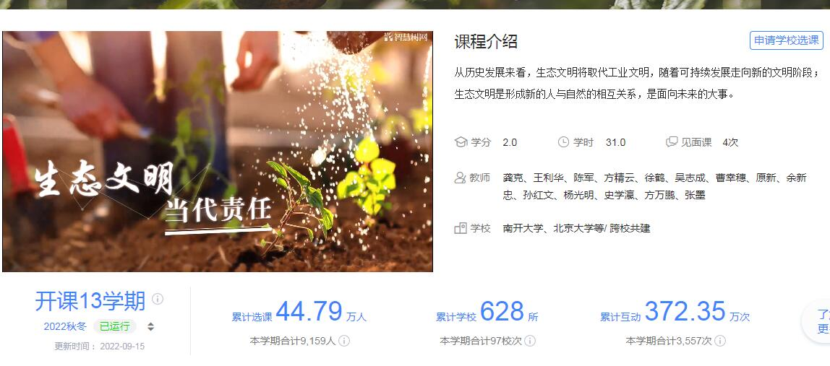
生态文明（慕课）

Slide 2
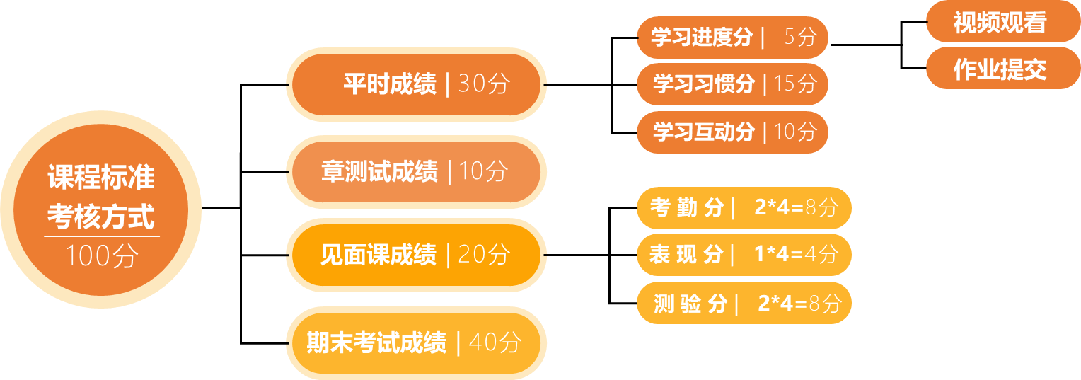
“生态文明”课程考核说明
该课最后总评成绩分为线上成绩和线下成绩
线上: 智慧树网上系统根据学生线上学习情况自动给成绩，满分是100分，占总评成绩的90%，包括以下四方面：
线下: 主要考察学生的课堂讨论情况，作为平时成绩录入南开大学课程系统，占总评成绩的10%。

Slide 3
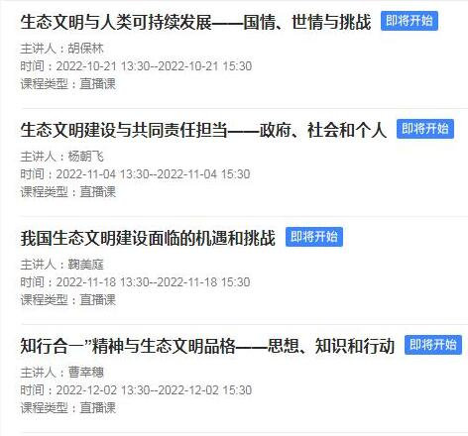
见面课安排（C503教室）
1、见面课的随堂测验都是客观题，一般是见面课所讲内容，因此需要同学们注意听讲见面课内容，如果忘掉了，可补看回放视频。
2、为了防止泄露题目答案，随堂测验不能申请重做和查看答案，提交需谨慎。

Slide 4
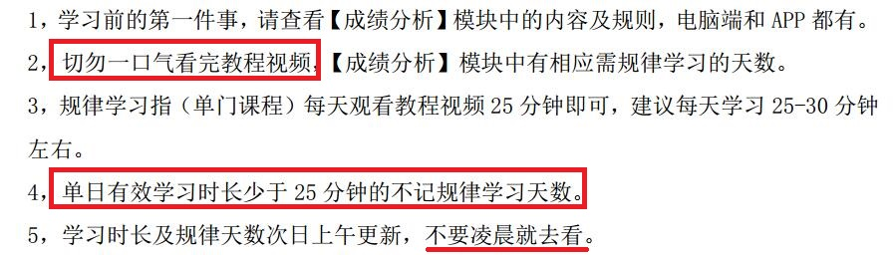
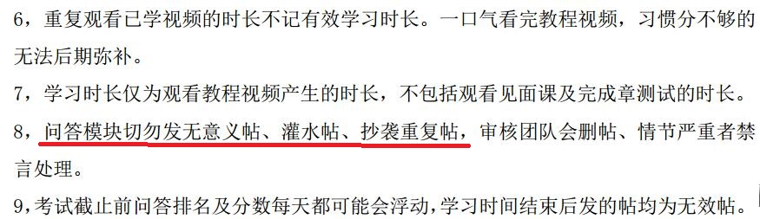
注意事项（来自智慧树网）

Slide 5
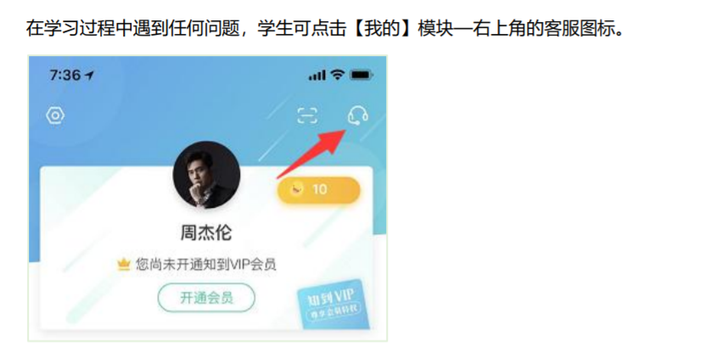
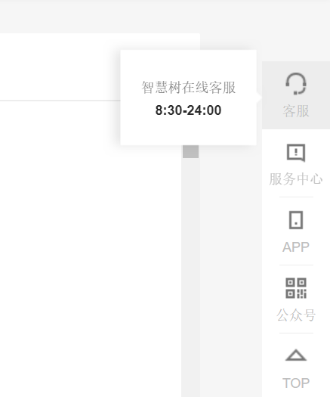
提 示
1、注意课程期末考试时间。期末考试开始将不再记录线上成绩。平台学习时间截止到12月11日，考试时间12月12日-12月18日，不允许补考。
2、注意个人学号、姓名一定要书写正确，与教务处的学号姓名信息保持一致，并绑定手机号。
3、有关智慧树系统使用方面的问题（比如无法注册登陆）可咨询客服。
app端“我的”那一栏中有在线客服。
PC端在智慧树网页右侧【客服】

